Slide 2
Questão 1
Suponha que a curva de Phillips seja dada por:
π_{t} = π_{t}^{e} – 0,2(μ_{t} - μ_{n}) e π_{t}^{e} = π_{t-1}
e que a taxa natural de desemprego, μ_{n}, seja 6%. Considere que a inflação no ano t-1 seja zero. No ano t, a autoridade monetária decide manter a taxa de desemprego em 4%, a qual permanece para os próximos quatro anos.
Calcule a taxa de inflação para os anos t, t+1, t+2 e t+3.
Suponha que metade dos assalariados tenha contratos de trabalho indexados. Nesse caso, qual é a nova equação da curva de Phillips?
Qual é o efeito da indexação na relação entre π_{t} e μ_{t}?

Slide 3
Questão 1
Suponha que a curva de Phillips seja dada por:
π_{t} = π_{t}^{e} – 0,2(μ_{t} - μ_{n}) e π_{t}^{e} = π_{t-1}
e que a taxa natural de desemprego, μ_{n}, seja 6%. Considere que a inflação no ano t-1 seja zero. No ano t, a autoridade monetária decide manter a taxa de desemprego em 4%, a qual permanece para os próximos quatro anos.
Calcule a taxa de inflação para os anos t, t+1, t+2 e t+3.

Slide 4
Questão 1
Calcule a taxa de inflação para os anos t, t+1, t+2 e t+3.

Slide 5
Questão 1
Suponha que a curva de Phillips seja dada por:
π_{t} = π_{t}^{e} – 0,2(μ_{t} - μ_{n}) e π_{t}^{e} = π_{t-1}
e que a taxa natural de desemprego, μ_{n}, seja 6%. Considere que a inflação no ano t-1 seja zero. No ano t, a autoridade monetária decide manter a taxa de desemprego em 4%, a qual permanece para os próximos quatro anos.
Calcule a taxa de inflação para os anos t, t+1, t+2 e t+3.
Suponha que metade dos assalariados tenha contratos de trabalho indexados. Nesse caso, qual é a nova equação da curva de Phillips?
Qual é o efeito da indexação na relação entre π_{t} e μ_{t}?

Slide 6
Questão 1
Suponha que a curva de Phillips seja dada por:
π_{t} = π_{t}^{e} – 0,2(μ_{t} - μ_{n}) e π_{t}^{e} = π_{t-1}
e que a taxa natural de desemprego, μ_{n}, seja 6%. Considere que a inflação no ano t-1 seja zero. No ano t, a autoridade monetária decide manter a taxa de desemprego em 4%, a qual permanece para os próximos quatro anos.
Calcule a taxa de inflação para os anos t, t+1, t+2 e t+3.
Suponha que metade dos assalariados tenha contratos de trabalho indexados. Nesse caso, qual é a nova equação da curva de Phillips?
Qual é o efeito da indexação na relação entre π_{t} e μ_{t}?

Slide 7
Questão 1
Suponha que metade dos assalariados tenha contratos de trabalho indexados. Nesse caso, qual é a nova equação da curva de Phillips?
Esta questão permite duas interpretações:
A) 50% dos contratos indexados à π_{t}
B) 50% dos contratos indexados à π_{t}^{e}
ou
A) 50% dos contratos indexados à π_{t}
B) 50% dos contratos sem correção (“congelados”)

Slide 8
Questão 1
Suponha que metade dos assalariados tenha contratos de trabalho indexados. Nesse caso, qual é a nova equação da curva de Phillips?
A) 50% dos contratos indexados à π_{t}
B) 50% dos contratos indexados à π_{t}^{e}
$π_{t}$=${π_{}^{e}}_{t}^{}$ $−0,2\left(μ_{t}−μ_{n}\right)$
$π_{t}$=0,5$π_{t}$ + 0,5${π_{}^{e}}_{t}^{}$ $−0,2\left(μ_{t}−μ_{n}\right)$
0,5$π_{t}$ = 0,5${π_{}^{e}}_{t}^{}$ $−0,2\left(μ_{t}−μ_{n}\right)$
$π_{t}$ = ${{\frac{0,5}{0,5}π}_{}^{e}}_{t}^{}$ $−\frac{0,2}{0,5}\left(μ_{t}−μ_{n}\right)$
$π_{t}$ = ${π_{}^{e}}_{t}^{}$ $−0,4\left(μ_{t}−μ_{n}\right)$

Slide 9
Questão 1
Suponha que a curva de Phillips seja dada por:
π_{t} = π_{t}^{e} – 0,2(μ_{t} - μ_{n}) e π_{t}^{e} = π_{t-1}
e que a taxa natural de desemprego, μ_{n}, seja 6%. Considere que a inflação no ano t-1 seja zero. No ano t, a autoridade monetária decide manter a taxa de desemprego em 4%, a qual permanece para os próximos quatro anos.
Calcule a taxa de inflação para os anos t, t+1, t+2 e t+3.
Suponha que metade dos assalariados tenha contratos de trabalho indexados. Nesse caso, qual é a nova equação da curva de Phillips?
Qual é o efeito da indexação na relação entre π_{t} e μ_{t}?

Slide 10
Questão 1
Suponha que a curva de Phillips seja dada por:
π_{t} = π_{t}^{e} – 0,2(μ_{t} - μ_{n}) e π_{t}^{e} = π_{t-1}
Qual é o efeito da indexação na relação entre π_{t} e μ_{t}?
A inflação indexada aumenta o efeito do desemoprego sobre a inflação. Quanto maior a proporção de contratos indexados, maior o efeito de desemprego sobre a variação da inflação.
Quando a indexação dos salários se aproxima de 100%, pequenas mudanças no desemprego podem acarretar grandes mudanças na taxa de inflação. Ou seja, grande impacto sobre a inflação e pouco sobre o desemprego.

Slide 11
Questão 2
Seja uma economia descrita pelas seguintes equações:
Lei de Okun μ_{t} – m_{t-1} = -0,25(g_{Yt} – 0,04)
Curva de Phillips π_{t} – p_{t-1} = -(μ_{t} – 0,05)
Demanda Agregada g_{Yt} = g_{mt} – π_{t},
Descreva o estado de equilíbrio desta economia em termos de taxa de crescimento do produto, desemprego e crescimento real e para o caso em que a moeda nominal está crescendo à 19,0% aa?
Calcule a NAIRU
....

Slide 12
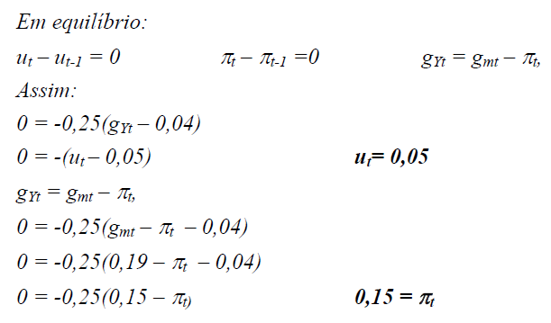
Questão 2
Descreva o estado de equilíbrio desta economia em termos de taxa de crescimento do produto, desemprego e crescimento real e para o caso em que a moeda nominal está crescendo à 19,0% aa?

Slide 13
Questão 2
Seja uma economia descrita pelas seguintes equações:
Lei de Okun μ_{t} – m_{t-1} = -0,25(g_{Yt} – 0,04)
Curva de Phillips π_{t} – p_{t-1} = -(μ_{t} – 0,05)
Demanda Agregada g_{Yt} = g_{mt} – π_{t},
Calcule a NAIRU

Slide 14
Questão 2
Suponhamos que a inflação seja de 15% ao ano e que a economia opere no nível natural de desemprego. Para manter o desemprego em seu nível natural, qual deve ser a taxa de crescimento do produto e a taxa de aumento da oferta de moeda?

Slide 15
Questão 2
Nestas condições, se o BACEN decidir usar a política monetária para reduzir a taxa de inflação de uma vez por todas para 10% em um único período e mantê-la neste patamar, quais seriam os efeitos observados sobre a taxa de crescimento do nível de produto, a taxa de crescimento da oferta real de moeda e a taxa de desemprego?

Slide 16
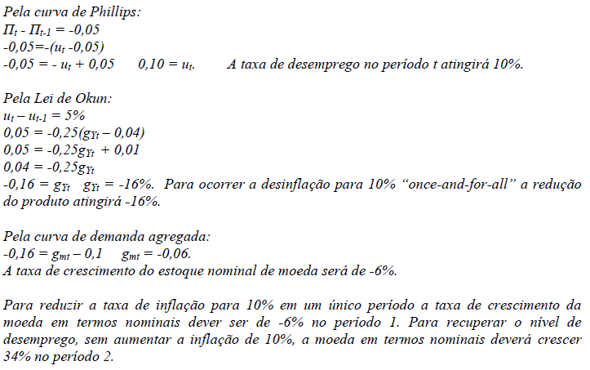
Questão 2
Nestas condições, se o BACEN decidir usar a política monetária para reduzir a taxa de inflação de uma vez por todas para 10% em um único período e mantê-la neste patamar, quais seriam os efeitos observados sobre a taxa de crescimento do nível de produto, a taxa de crescimento da oferta real de moeda e a taxa de desemprego?
Nestas condições, se o BACEN decidir usar a política monetária para reduzir a taxa de inflação de uma vez por todas para 10% em um único período e mantê-la neste patamar, quais seriam os efeitos observados sobre a taxa de crescimento do nível de produto, a taxa de crescimento da oferta real de moeda e a taxa de desemprego?

Slide 17
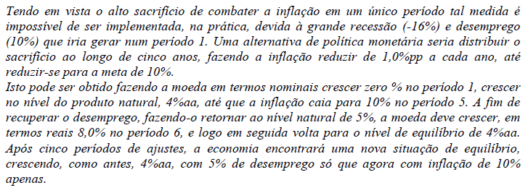
Questão 2
Tendo em vista o alto sacrifício concentrado em único período, a autoridade monetária opta por reduzir a inflação para 10% ao longo de 5 períodos. Neste caso qual deveria ser a política monetária para a variação da taxa de crescimento nominal de moeda?

Slide 18
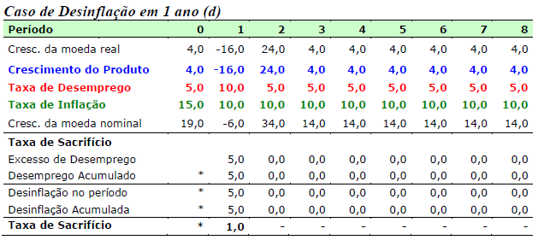
Questão 2
Complete as tabelas a seguir com a evolução das variáveis e represente graficamente a evolução das variáveis g^{y}_{t}, m_{t} e p_{t} no tempo dos itens “d” e “e”.

Slide 19
Questão 2
Complete as tabelas a seguir com a evolução das variáveis e represente graficamente a evolução das variáveis g^{y}_{t}, m_{t} e p_{t} no tempo dos itens “d” e “e”.

Slide 20
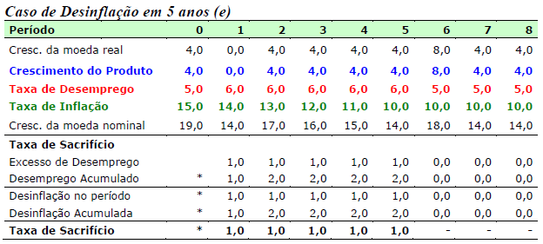
Questão 2
Complete as tabelas a seguir com a evolução das variáveis e represente graficamente a evolução das variáveis g^{y}_{t}, m_{t} e p_{t} no tempo dos itens “d” e “e”.

Slide 21
Questão 2
Complete as tabelas a seguir com a evolução das variáveis e represente graficamente a evolução das variáveis g^{y}_{t}, m_{t} e p_{t} no tempo dos itens “d” e “e”.

Slide 22
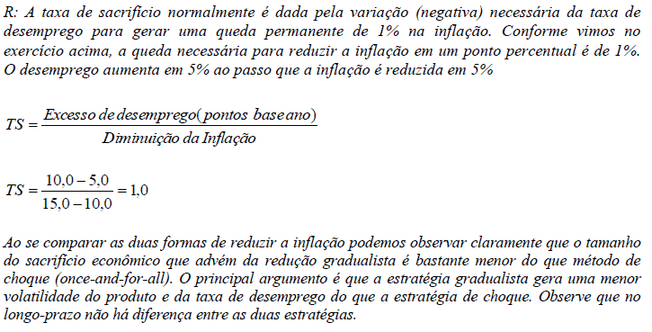
Questão 2
Calcule a taxa de sacrifício desta economia e responda: nos limites deste modelo apresentado, existe a possibilidade de que o governo adote certa(s) política(s) que diminua(m) o tamanho do sacrifício de desinflação? Explique.

Slide 23
